Slide 1
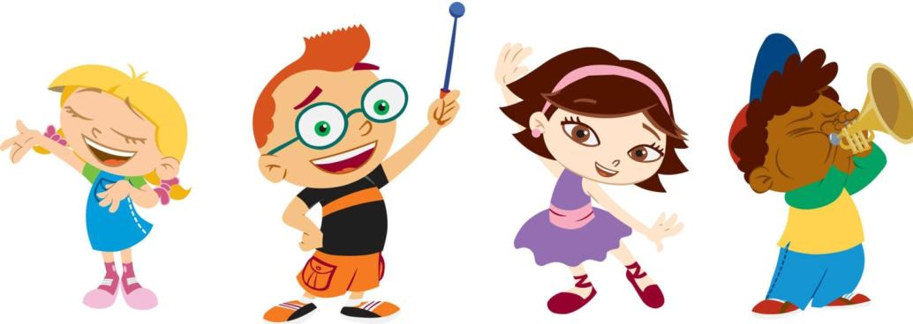
Умные каникулы

Slide 2
Открытие умных каникул 1.Интерактивная игра –викторина «Экологический калейдоскоп» 2. «Сохраним планету чистой» Мастерская по изготовлению музыкальных инструментов из бросового материала
МДОУ «Детский сад № 101»
2017 год

Slide 3
Найди правильный ответ на слайде

Slide 4
Сколько животных спряталось на картинке

Slide 5
Конкурс «Очистим землю от мусора

Slide 6
Юные экологи

Slide 7
Мастерская по изготовлению музыкальных инструментов

Slide 8
Мы делаем инструменты

Slide 10
Увлекательное путешествие: Умников и умниц» «Все профессии нужны, все профессии важны!»
МДОУ «Детский сад №27»
2017год

Slide 11
Нас пригласили в лабораторию имени Эйнштейна, чтобы провести интересный эксперимент

Slide 12
Увлекательное путешествие на корабле с космонавтом

Slide 14
Приземлились на стройке

Slide 15
Вместе с учителем мы побывали в школе

Slide 16
Актеры, создавали сказки без слов

Slide 17
Путешествие к исследователю-следопыту

Slide 18
Лаборатория Эйнштейна

Slide 19
«Помощь Карлсону в выборе профессии Все профессии, хороши, выбирай любую»
МДОУ «Детский сад №151»
2017 год

Slide 20
Веселиться хорошо, и работать нужно

Slide 21
Без профессии шофера, можно даже опоздать и тогда пешком шагать

Slide 22
Я б в фотографы пошел, пусть меня научат

Slide 23
Фотографом хорошо, а доктором лучше

Slide 24
Быть пожарным здорово

Slide 25
В полиции ДПС быть хорошо, а актером лучше

Slide 27
«Детский квест профессий. «Путешествие в мир профессий»
МДОУ «Детский сад №155»
2017 год

Slide 28
Друзья спешат на помощь

Slide 29
Мы в магазине

Slide 30
В художественной мастерской

Slide 31
Мы пожарные

Slide 32
На приеме у врача

Slide 33
Мы учимся готовить

Slide 34
Встреча со строителем дома

Slide 35
На двери висел замок

Slide 36
Строим дом

Slide 38
Закрытие умных каникул «Кем быть»?
МДОУ «Детский сад №151»
2017 год

Slide 39
Выбор карты станций команды

Slide 40
Станция ГБДД

Slide 41
Станция: «Салон красоты»

Slide 42
Станция ветлечебница

Slide 43
Станция «Стройка»

Slide 44
Станция «Пожарное депо»

Slide 45
Финалисты

